Slide 1
One-way locked users
3/10/2024

Slide 2
I. Xây dựng bài toán – Mô tả
Dự đoán việc mở khóa thuê bao cho nhóm khách hàng tiềm năng bị khóa SIM.
Vì một vài lí do nào đó (chủ quan & khách quan), mà khách hàng bị khóa thuê bao 1 chiều, nhưng trong số đó lại có khách hàng tiềm năng sinh lợi. Do đó, ta quyết định nên hay không mở (phân loại 2 nhãn). Những khách hàng tiềm năng được mở khóa sẽ có giá trị kinh doanh hơn để đảm bảo không rời bỏ dịch vụ (như sự hỗ trợ mở khóa, giải đáp, cung cấp dịch vụ phù hợp).
Phạm vi thời gian trong Dataset: 1/9/2021 đến 14/10/2021.

Slide 3
I. Xây dựng bài toán - Dataset
Thông tin | Ý nghĩa | Kiểu dữ liệu
sdt_mahoa | Thuê bao được mã hóa | Nominal
ngay_khoa | Ngày thuê bao bị khóa | Datetime
ngay_mo_date | Ngày thuê bao được mở | Datetime
ngay_mo_khoa | Khoảng thời gian bị khóa | Discrete
ngay_nap_tien_gan_nhat | Khoảng thời gian kể từ lúc bị khóa cho đến khi nạp tiền (từ lúc bị khóa đến lúc nạp tiền, do đó, có thể tính đến việc nạp nhiều lần) | Discrete
arpu_1 | Trung bình lợi nhuận của từng thuê bao tháng thứ 1 | Continuous
arpu_2 | Trung bình lợi nhuận của từng thuê bao tháng thứ 2 | Continuous
arpu_3 | Trung bình lợi nhuận của từng thuê bao tháng thứ 3 | Continuous
arpu_4 | Trung bình lợi nhuận của từng thuê bao tháng thứ 4 | Continuous
arpu_5 | Trung bình lợi nhuận của từng thuê bao tháng thứ 5 | Continuous
data_1 | Lượng data sử dụng tháng thứ 1 | Continuous
data_2 | Lượng data sử dụng tháng thứ 2 | Continuous

Slide 4
I. Xây dựng bài toán - Dataset
Thông tin | Ý nghĩa | Kiểu dữ liệu
data_3 | Lượng data sử dụng tháng thứ 3 | Continuous
data_4 | Lượng data sử dụng tháng thứ 4 | Continuous
data_5 | Lượng data sử dụng tháng thứ 5 | Continuous
call_1 | Số lượng cuộc gọi trong tháng thứ 1 | Discrete
call_2 | Số lượng cuộc gọi trong tháng thứ 2 | Discrete
call_3 | Số lượng cuộc gọi trong tháng thứ 3 | Discrete
call_4 | Số lượng cuộc gọi trong tháng thứ 4 | Discrete
call_5 | Số lượng cuộc gọi trong tháng thứ 5 | Discrete
ngay_goi_tong_dai_gan_nhat | Ngày thuê bao gọi tổng đài gần nhất tính từ lúc bắt đầu gọi | Discrete
da_tung_dang_ky_goi | Thuê bao đã từng đăng ký gói hay chưa | Nominal
ngay_dang_ky_goi_gan_nhat | Ngày thuê bao đăng ký gói gần nhất (kể từ lúc đăng kí gói trước đó đến lúc đăng ký gói hiện tại) | Discrete
danh_sach_goi_dang_ky | Các gói mà thuê bao đã đăng ký | Nominal

Slide 5
I. Xây dựng bài toán – Chọn nhãn
Nhãn được lựa chọn dựa trên “ngay_mo_date”
1: Mở, nếu “ngay_mo_date” có ghi nhận giá trị ngày mở. (Positive)
0: Không mở, nếu “ngay_mo_date” có missing value. (Negative)
Có tổng cộng 207789/336887 thuê bao được mở khóa.
Những thuê bao chưa được mở khóa có thể họ chưa chủ động xin mở, hoặc nằm trong các trường hợp vi phạm.

Slide 6
I. Xây dựng bài toán – Phương án đánh giá
Với cách đánh nhãn như trên sẽ có 5 nhóm cần quan tâm, trong đó lưu ý tránh sai sót đến 3 nhóm sau:
th1: nếu ngày mở khóa >= (ngày nạp gần nhất +1): thì đây là do thuê bao được gia hạn, nhóm khách hàng này có thể xem như gắn bó, chưa có vấn đề. (15470 thuê bao)
th2: nếu ko ghi nhận ngày nạp tiền gần nhất mà thuê bao có ngày mở: do khách hàng thao tác sai: cào sai mã thẻ nhiều lần; hành vi bất thường bị report spam nhưng đã giải quyết xong. Hoặc hệ thống lỗi ko ghi nhận. (nhiều nhất: 188420 thuê bao)
th3: nếu ngày mở khóa< ngày nạp tiền gần nhất: do khách hàng có hành vi sử dụng bất thường bị report nhưng đã giải quyết xong, điều này ảnh hưởng đến trải nghiệm trong quá trình sử dụng. (2992 thuê bao)
True Positive: Thuê bao cần mở khóa được dự đoán mở đúng.
False Positive: Thuê bao không mở khóa nhưng dự đoán mở.
True Negative: Thuê bao không mở khóa và dự đoán không mở khóa đúng.
False Negative: Thuê bao cần mở khóa nhưng dự đoán không mở.

Slide 7
I. Xây dựng bài toán – Phương án đánh giá
Độ đo | Ý nghĩa | Lợi ích | Hạn chế
Accuracy | Kiểm tra tỉ lệ phán đoán đúng các trường hợp Negative và Positive trên tổng các mẫu dự đoán | Cho thấy khả năng mô hình khi phán đoán với những trường hợp Positive và Negative là đúng và dữ liệu cần cân bằng nhãn | Dữ liệu nhiều ở nhãn Positive nên độ đo không hiệu quả. Mặt khắc, ta không quan tâm True Negative vì phán đoán đúng không phục vụ mục tiêu bài toán
Recall | Kiểm tra tỉ lệ đoán đúng các trường hợp Positive trên tổng các Positive thực tế. | Cực tiểu hóa false negative. Tránh tình trạng những khách hàng tiềm năng bị khóa dịch vụ gây ra sự rời bỏ => giảm doanh thu. Chi phí cho các trường hợp false neagtive là cao | Trong trường hợp chi phí mất mát cho false negative không cao (như khách hàng gắn bó dịch vụ vì một lí do cấp thiết nào đó, ta không cần phải làm nhiều chiến dịch thuyết phục) thì việc cực tiểu hóa không quan trọng
Precision | Kiểm tra tỉ lệ đoán đúng các trường hợp Positive trên tổng các phán đoán Positive của mô hình | Cực tiểu hóa false positive. Tránh tình trạng các thuê bao Negative đó không sinh lời nhưng lại làm ảnh hưởng đến các thuê bao khác, làm ảnh hưởng uy tín dịch vụ nói chung. Ngoài ra, việc support cho các trường hợp này không lớn. Chi phí bỏ ra để khắc phục cho false positive là cao | Trong trường hợp chi phí do false positive là thấp (dễ có cách thức hạn chế việc làm phiền, spam)
F1 | Cân bằng Precision và Recall
AUC ROC | Kiểm tra khả năng phán đoán của mô hình ở các ngưỡng khác nhau | Càng cao thì việc mô hình phán đoán được Recall cao và FPR thấp. Như vậy, AUC ROC giúp ta tối ưu cả True Positive, False Negative và false Postive

Slide 8
II. Tiền xử lý
Kiểm tra duplicate để tránh nhiễu
Ta thấy có 6172 mẫu thuê bao bị trùng lặp, song khi quan sát nhận thấy rằng thời gian bị khóa và mở khóa là khác nhau (những giá trị trong các cột còn lại là như nhau).
Ta lý giải là do thuê bao này gặp sự cố khi nhập sai mã thẻ nhiều lần và do đó ta sẽ loại bỏ những duplicate này vì nó gây ra nhiễu khi phán đoán với cùng một mẫu (thuê bao).
Vậy thực tế ta có 333642 thuê bao.

Slide 9
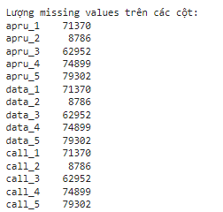
II. Tiền xử lý
Loại bỏ các thuê bao bị quá nhiều missing value ở các cột numerical
Phương án drop theo cột không khả thi vì missing rate trên các cột sau rất nhiều, do đó có thể làm mất mát thông tin. Ngoài ra, đây là những cột quan trọng thể hiện tiềm năng lợi nhuận của các thuê bao cho mô hình phán đoán, nên ta cần giữ.
 | Như hình bên, ta thấy có 71370 thuê bao bị missing value ở tháng thứ 1 (apru, call, data). Missing value xảy ra tương đồng theo các tháng ở 3 cột apru, data, call. Do đó, nếu thuê bao bị missing value ở apru_2 thì call_2 và data_2 cũng bị missing values và tương tự cho các tháng khác

Slide 10
II. Tiền xử lý
Loại bỏ các thuê bao bị quá nhiều missing value ở các cột numerical
Ta có phương án khác drop các thuê bao khi bị missing value. Ta có tiêu chí drop theo hàng:
Nếu không đủ thông tin để mô tả hay phán đoán một mẫu (missing trên 80% số cột. Ví dụ: Người dùng này có 13/15 cột bị missing values thì bỏ đi người dùng này. Ta chấp nhận ngưỡng 80% vì trong dataset có những user chỉ mới bắt đầu sử dụng dịch vụ và được ghi nhận ở tháng thứ 5, tức khi đó 12/15 cột bị missing value)
Sau khi loại bỏ, ta còn 330857 mẫu thuê bao.

Slide 11
II. Tiền xử lý
Thay thế các missing value với giá trị Max của các cột ngay_goi_tong_dai_gan_nhat, ngay_dang_ky_goi_gan_nhat, ngay_nap_tien_gan_nhat
Max values thể hiện xu hướng ít gắn bó trong ngữ cảnh này, thời gian càng dài chứng tỏ thuê bao không có nhiều quan tâm đến gói/tổng đài/nạp tiền. Phương án này giúp cho ta khi visualize phân biệt được tương quan giữa các thuê bao bị khóa và mở khóa theo sự tương tác gần đây nhất với dịch vụ.

Slide 12
II. Tiền xử lý
Thay thế các missing value với giá trị Max của các cột ngay_goi_tong_dai_gan_nhat, ngay_dang_ky_goi_gan_nhat, ngay_nap_tien_gan_nhat
Max values thể hiện xu hướng ít gắn bó trong ngữ cảnh này, thời gian càng dài chứng tỏ thuê bao không có nhiều quan tâm đến gói/tổng đài/nạp tiền. Phương án này giúp cho ta khi visualize phân biệt được tương quan giữa các thuê bao bị khóa và mở khóa theo sự tương tác gần đây nhất với dịch vụ.
Scale lại apru
Vì apru có đơn vị là đồng, khi visualize sẽ gặp phải ngoại lai nhiều làm cho biểu đồ bị thưa ra và nhỏ đi. Ta cần scale lại để việc visualize được tốt hơn

Slide 13
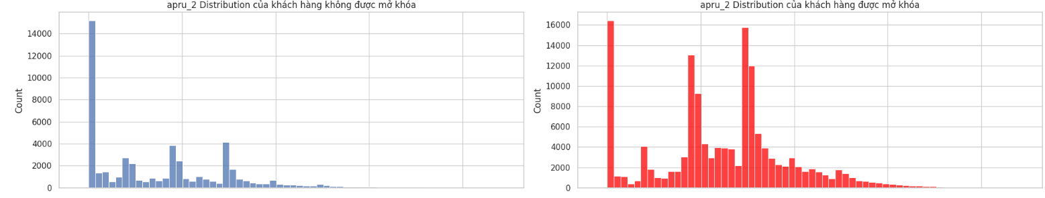
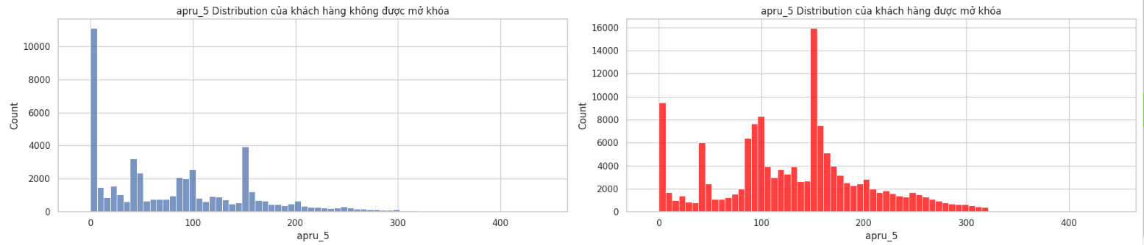
III. EDA
Doanh thu chủ yếu ở 2 nhóm: Ta thấy rằng doanh thu chủ yếu tập trung ở mức 50 nghìn, 100 nghìn, và nhiều nhất 150 nghìn. Trong đó, ở nhóm được mở khóa thì số lượng ở 3 mốc này tập trung nhiều hơn so với nhóm không được mở khóa.

Slide 14
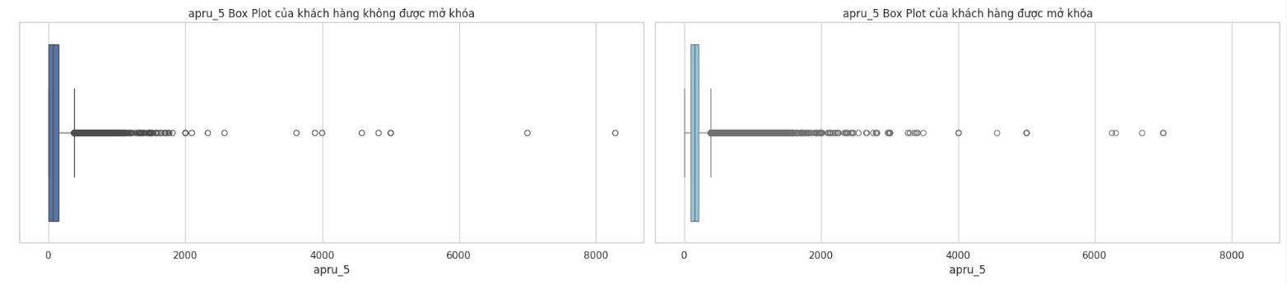
III. EDA
Ngoài ra, ngoại lai xảy ra rất nhiều trong các tháng, tiêu biểu là tháng thứ 5 có khách hàng có doanh thu là 8 triệu nhưng lại bị khóa thuê bao

Slide 15
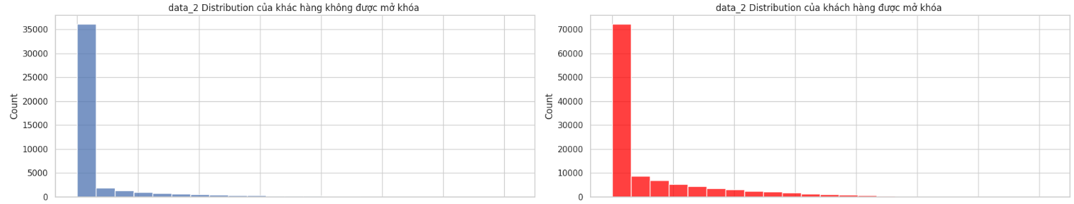
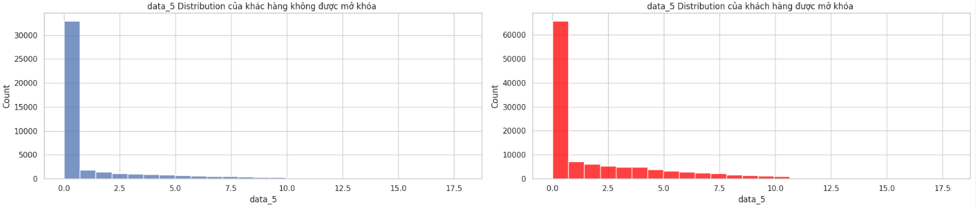
III. EDA
Lượng data sử dụng của các thuê bao: Phần lớn lượng dữ liệu sử dụng ít, nhóm được mở khóa thì lượng người sử dụng dữ liệu nhiều hơn ở các mốc.

Slide 16
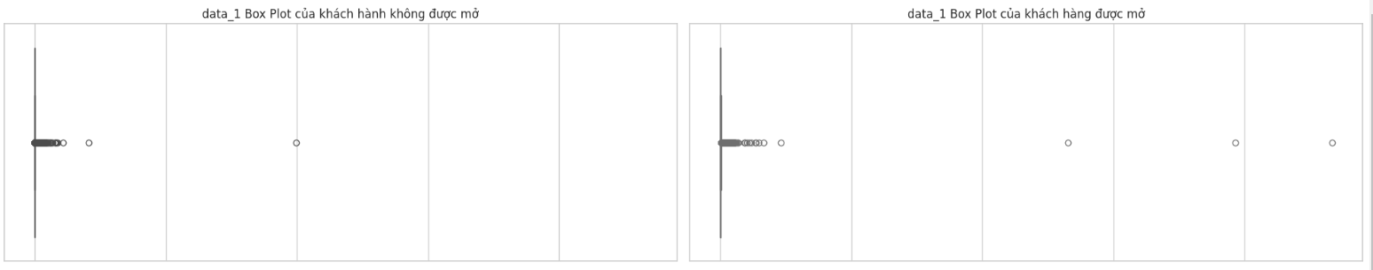
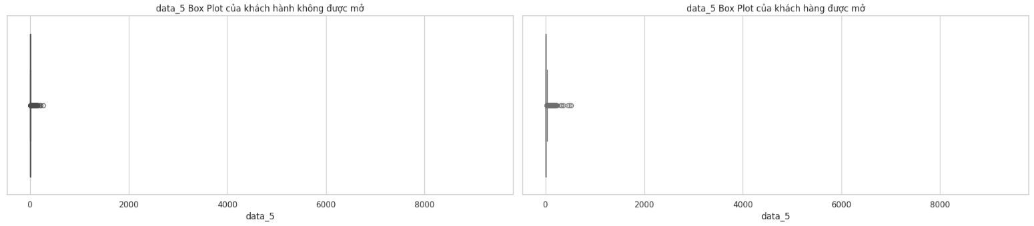
III. EDA
Ngoài ra, ngoại lai cũng xuất hiện nhiều, cá biệt có thuê bao dù lợi nhuận trong 2 tháng tương đương nhau nhưng lượng data trong 2 tháng lại chênh lệch rất nhiều (8kGb), điều này có thể là do sai sót khi nhập liệu. Khi phán đoán cho mô hình cần xử lý thêm.

Slide 17
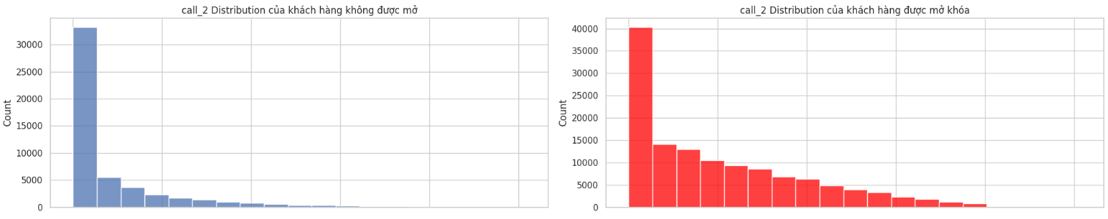
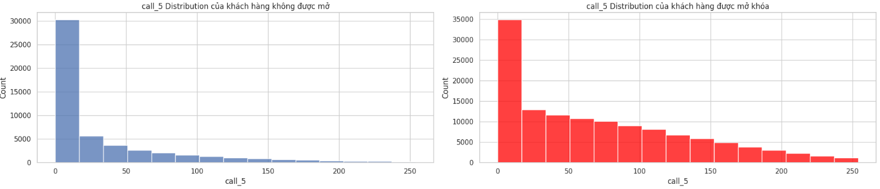
III. EDA
Số lượng cuộc gọi: 2 nhóm có sự khác biệt rõ ở số lượng cuộc gọi sử dụng, nhóm được mở khóa thuê bao có lượng cuộc gọi dày và nhiều hơn ở các mốc. Ở 2 nhóm, <75% là 250 cuộc gọi trở xuống (trừ tháng thứ 2)

Slide 18
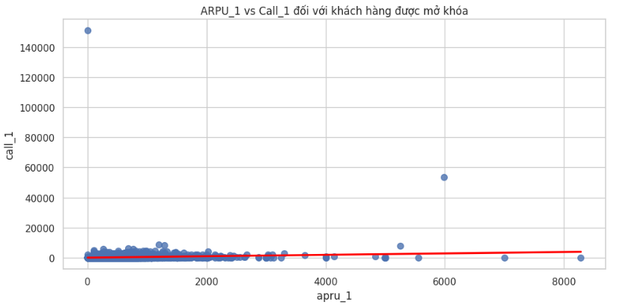
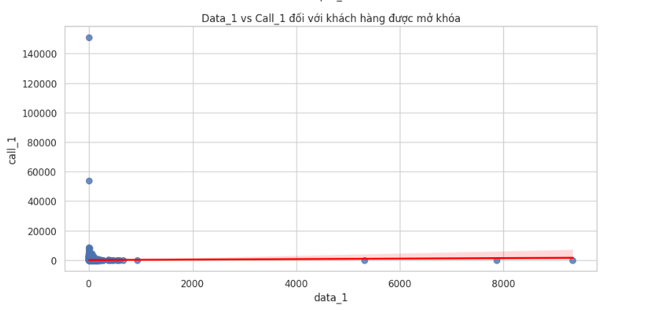
III. EDA
Xem xét tương quan giữa các cặp data, arpu và call
Các đặc trưng này không có sự tương quan mạnh với nhau ở nhóm thuê bao được mở khóa (tương tự với nhóm không được mở). Dù cho lợi nhuận cao nhưng số lượng cuộc gọi lại không có nhiều ảnh hưởng, hay dữ liệu dử dụng. Ngoài ra, có một số trường hợp ngoại lai đặc biệt cần lưu ý như lượng data =0 nhưng số lượng cuộc gọi lại rất nhiều.

Slide 19
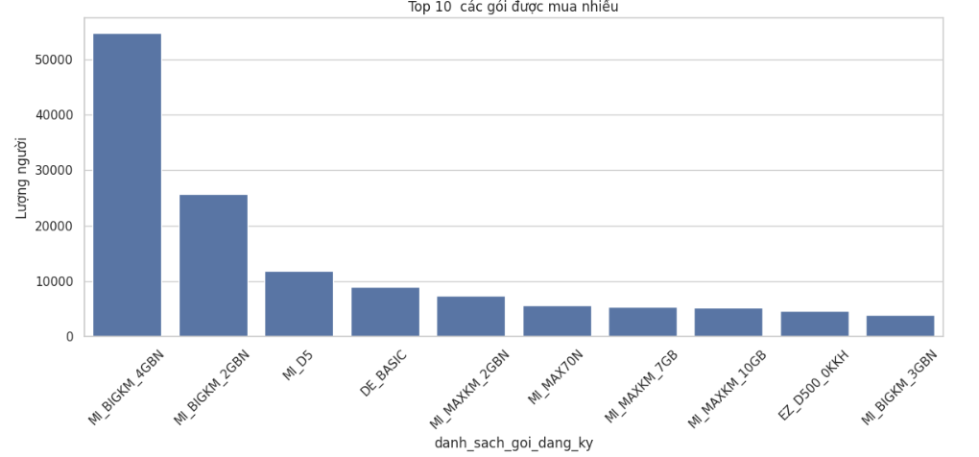
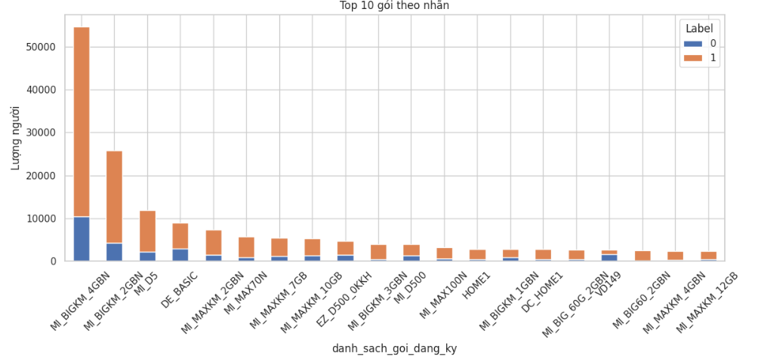
III. EDA
Việc đăng ký gói của khách hàng
Có 704 gói được cung cấp. Trong đó MI_BIGHM_4GBN vàMI_BIGKM_2GBN được dùng nhiều nhất
Đối với 2 nhóm thuê bao thì có phản ánh xu hướng ở trên các gói: đăng ký gói có tương quan đến việc mở khóa thuê bao. Tuy nhiên, vì phần lớn gói nào cũng có xu hướng như vậy nên ta không thể trích chọn hết các gói (hơn 700 gói) là những đặc trưng của mô hình.

Slide 20
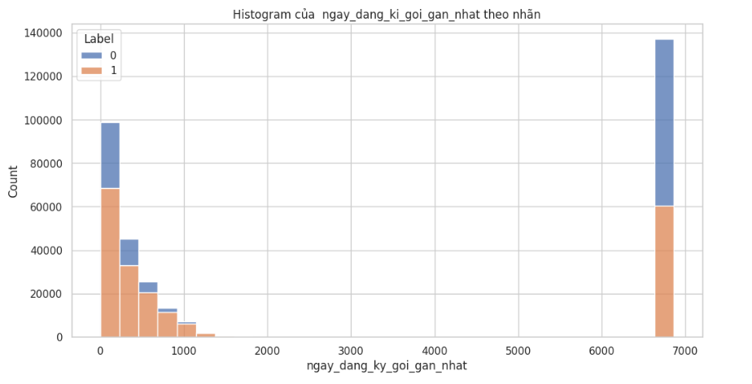
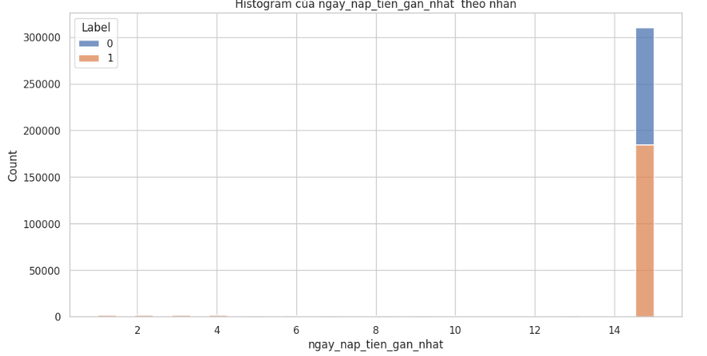
III. EDA
Tương quan giữa ngày đăng ký gói gần nhất, ngày nạp tiền gần nhất đến từng nhãn
Do đã fill với max value, ta thấy rằng phần lớn khách hàng được mở khóa thuê bao thì có xu hướng đăng ký gói gần với hiện tại hơn, và ngược lại, phần lớn nhóm không mở khóa thì ít đăng ký gói (ở ngữ cảnh này là đã đăng ký gói từ rất lâu rồi).
Đối với ngày nạp tiền gần nhất, ở 2 nhóm không thể hiện sự khác biệt, nên ta có thể loại bỏ trong mô hình về sau (và thực tế là để tránh data leakage do ta phán đoán được mối liên hệ giữa ngày nạp tiền gần nhất và nhãn của mô hình).

Slide 21
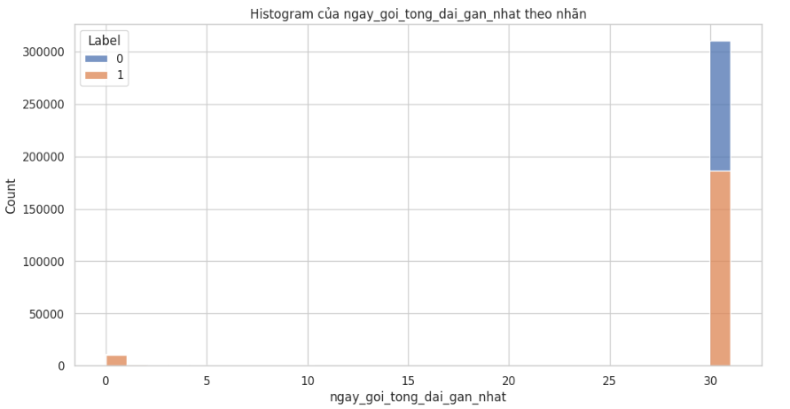
III. EDA
Tương tự, ta không thấy sự khác biệt ở 2 nhóm thuê bao đối với đặc trưng ngày gọi tổng đài gần nhất dù có dấu hiệu không đáng kể ở nhóm thuê bao được mở khóa thì gần đây có gọi qua tổng đài
Vậy các đặc trưng hầu hết sẽ được giữ lại trừ danh sách gói đăng ký và ngày nạp tiền gần nhất và ngày gọi tổng đài gần nhất.

Slide 22
IV. Huấn luyện và đánh giá mô hình
Xử lý ngoại lai
Ta đã nhận thấy những ngoại lai đáng ngại ở bước EDA trên. Ta sẽ sử dụng capping method để thay thế những giá trị ngoại lai bằng giá trị giới hạn (tứ phân vị thứ 3 Q3).
Filling với không, và median ở các cột Arpu, call, data
Ta có các đặc trưng về ARPU, Data, Call của 5 tháng gần nhất tính tới ngày bị khóa. Do đó, những nan values xuất hiện trong này có thể là việc thuê bao bị khóa nên hệ thống không ghi nhận cụ thể. Do đó, khi huấn luyện, ta sẽ fill bằng 0. Ngoài ra, ta sẽ thử cách fill bằng median do đặc trưng phân phối của dữ liệu (bị right-skew).
Với 2 phương pháp filling bằng không và bằng median thì kết quả mang lại ở phương pháp median tốt hơn trên các mô hình.

Slide 23
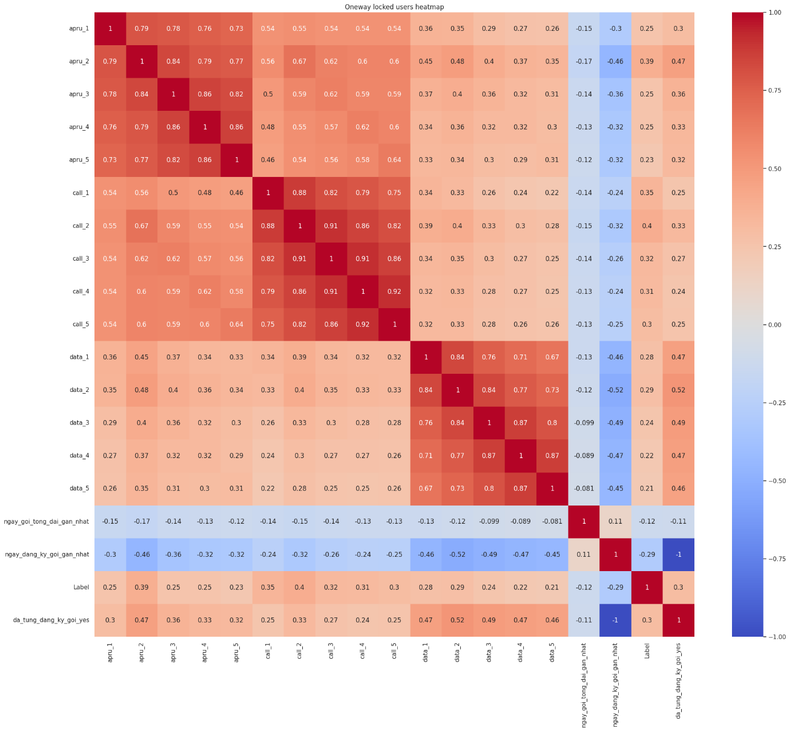
IV. Huấn luyện và đánh giá mô hình
Kiểm tra tương quan đặc trưng
Để ý đã từng đăng ký gói và ngày đăng ký gói gần nhất có tương quan = -1, điều này thực tế không đúng với thực tế đã biết, ta sẽ cần thử nghiệm để bỏ đi cột nào.

Slide 24
IV. Huấn luyện và đánh giá mô hình
Huấn luyện với XGBOOST và RF
Random forest cho kết quả tốt nhất trên các độ đo mong muốn như f1 và auc-roc.
 | Accuracy | Recall | Precision | F1 | AUC-ROC
Random forest | 0.7984 | 0.8060 | 0.8843 | 0.8433 | 0.7731
XGBOOST | 0.7955 | 0.8089 | 0.8729 | 0.8397 | 0.7727

Slide 25
IV. Huấn luyện và đánh giá mô hình
Huấn luyện với XGBOOST và RF
Tunning
 | Accuracy | Recall | Precision | F1 | AUC-ROC
Random forest | 0.7984 | 0.8060 | 0.8843 | 0.8433 | 0.7731
XGBOOST | 0.7955 | 0.8089 | 0.8729 | 0.8397 | 0.7727
 | Accuracy | Recall | Precision | F1 | AUC-ROC
Random forest | 0.8013 | 0.8073 | 0.8882 | 0.8458 | 0.7757

Slide 26
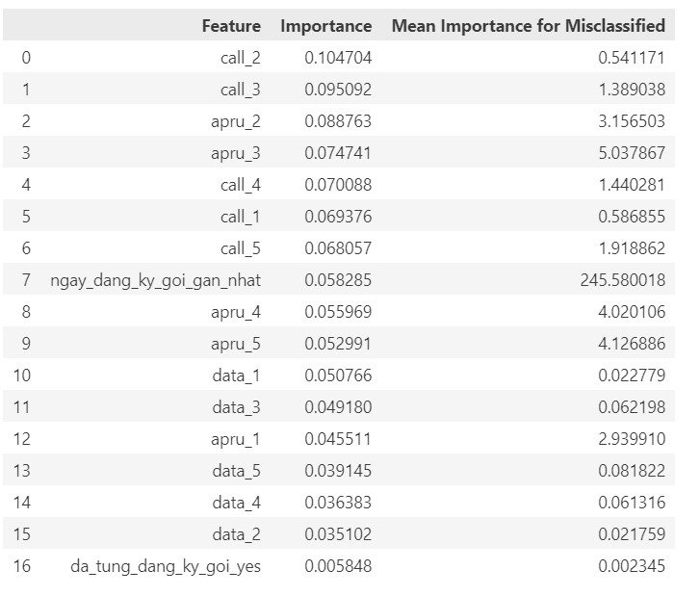
V. Phân tích lỗi
Ta so sánh độ quan trọng đặc trưng của mô hình đã huấn luyện với trung bình độ quan trọng đặc trưng trên các mẫu bị sai (false negative, tức thực tế cần mở khóa thuê bao nhưng mô hình dự đoán là vẫn khóa). Có 7392 mẫu ghi nhận.
Như vậy, trên các mẫu bị sai là do ngày đăng ký gói gần nhất chiếm ưu thế hơn các đặc trưng còn lại. Kết hợp với thông tin đã biết từ heatmap, ta sẽ thử drop đi cột này và huấn luyện lại.

Slide 27
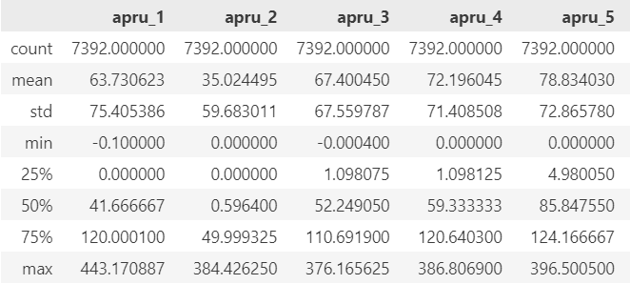
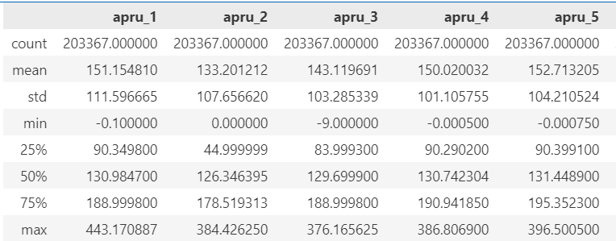
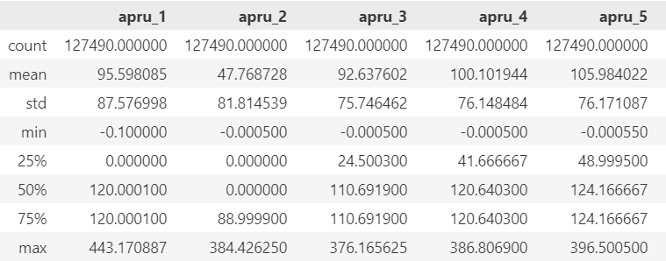
V. Phân tích lỗi
Ngoài ra các đặc trưng arpu cũng có sai lệch đáng kể. Ta sẽ xem xét phân phối của các mẫu bị sai (false negative) này với phân phối của 2 nhóm thuê bao. Như vậy, trường hợp false postive phần lớn là thuê bao có sinh lời ít.
Dự đoán sai (Label=1, Predict=0) | Label=1 | Label=0

Slide 28
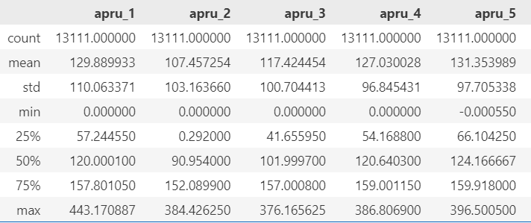
V. Phân tích lỗi
Ta so sánh độ quan trọng đặc trưng của mô hình đã huấn luyện với trung bình độ quan trọng đặc trưng trên các mẫu bị sai (false positive, tức thực tế không cần mở khóa thuê bao nhưng mô hình dự đoán là mở khóa). Có 13111 mẫu ghi nhận. Mô hình cho rằng nhóm này sinh lời tốt nên dự đoán là mở khóa.
Dự đoán sai (Label=0, Predict=1) | Label=1 | Label=0

Slide 29
V. Phân tích lỗi
Lỗi đáng kể ở th1 ở phần I. (gần ½ trong nhóm này trên tập test)
Ngoài ra, khi so sánh độ quan trọng đặc trưng ở 2 nhóm phán đoán đúng và phán đoán sai: giá trị apru_2 có sự quan trọng cách biệt đáng kể. Ta để ý ở phần trước khi xử lý missing values, nhóm đặc trưng tháng thứ 2 missing ít hơn 4 tháng còn lại. Nên việc điền quá nhiều giá trị giả định như median làm mô hình phán đoán chưa tốt. (median của apru 2 thấp hơn so với apru các tháng khác => mô hình cho rằng ít có lợi nhuận)
Kết luận: Mô hình dự đoán khá tốt với mục tiêu tìm kiếm những thuê bao có lợi nhuận tốt để mở khóa. Thực tế, việc gán nhãn còn đơn giản, chưa xét đến trường hợp người dùng không chủ động nhắn mở thuê bao,... cần nhiều đặc trưng bổ sung hơn. Với những thuê bao sinh lời thấp, khách hàng có thể chủ động nhắn gửi để mở khóa hoặc dịch vụ dành cho họ mức ưu tiên thấp để mở khóa.

